Slide 1
Бюджет для граждан
Бюджет Ишимовского сельского поселения на 2019 год и плановый период
2020-2021 годы

Slide 2
Бюджет для граждан - это упрощенная версия бюджетного документа, которая использует неформальный язык и доступные форматы, чтобы облегчить для граждан понимание бюджета, объяснить им планы и действия, во время бюджетного года и показать их формы возможного взаимодействия по вопросам расходования общественных финансов.

Slide 5
Основа формирования Бюджет Ишимовского сельского поселения
Муниципальные программы Ишимовского сельского поселения
Составляется на 3 года – очередной финансовый год и плановый период (на 2019 год и 2020-2021 годы)
Сформирован с учетом Прогноза социально-экономического развития Ишимовского сельского поселения на2019-2021 годы
Сформирован без дефицита
Основные направления бюджетной и налоговой политики Ишимовского сельского поселения на 2019-2021 годы

Slide 6
Основные характеристики бюджета Ишимовского сельского поселения
ГОД
Доходы
Расходы
Дефицит бюджета
2019
5842,1
5842,1
0,0
2020
5892,3
5892,3
0,0
2021
5979,9
5979,9
0,0

Slide 7
Структура доходов бюджета Ишимовского сельского поселения на 2019-2021 годы
Налоговые и неналоговые доходы:
2019г. – 1465,1 тыс. руб.
2020г. – 1515,4 тыс. руб.
2021г. – 1546,3 тыс. руб.
Безвозмездные поступления:
2019 г. – 4377 тыс. руб.
2020г. – 4376,9 тыс. руб.
2021 – 4433,6 тыс. руб.

Slide 8
Структура бюджета по отраслям

Slide 9
Расходы на общегосударственные вопросы
На оплату расходов по всем общегосударственным вопросам
Ишимовского сельского поселения (тыс. руб.):
Наименование статьи расходов | 2019г. | 2020г. | 2021г.
Глава муниципального образования | 422,7 | 440,2 | 440,2
Содержание Органов местного самоуправления | 1807,9 | 1821,4 | 1821,4
Расходы по формированию и исполнению, контролю за бюджетом поселения | 37,5 | 0,0 | 0,0
Резервный фонд | 0,5 | 0,5 | 0,5
Другие общегосударственные вопросы | 25,0 | 0,0 | 0,0

Slide 10
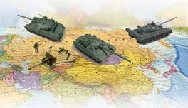
Расходы на национальную оборону
На осуществление первичного воинского учета на территориях, где отсутствуют военные комиссариаты:
Наименование статьи расходов | 2019 | 2020 | 2021
Осуществление первичного воинского учета | 88,3 | 88,3 | 90,6
Тыс. руб.

Slide 11
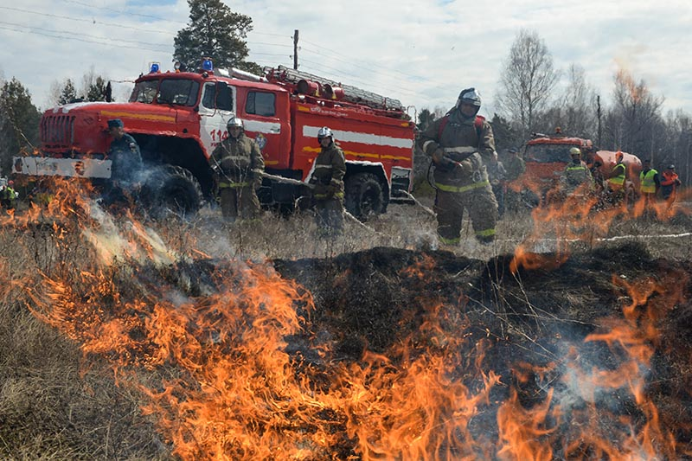
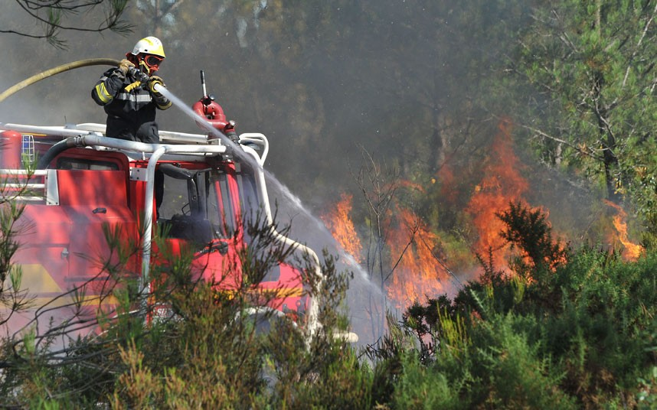
Расходы на обеспечение пожарной безопасности
На обеспечение пожарной безопасности в Ишимовском сельском поселении
Тыс. руб.
Наименование статьи расходов | 2019г. | 2020г. | 2021 г.
Обеспечение деятельности казенных учреждений | 1199,0 | 1019,3 | 961,9

Slide 12
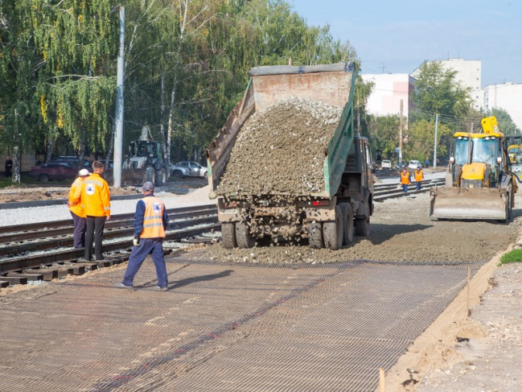
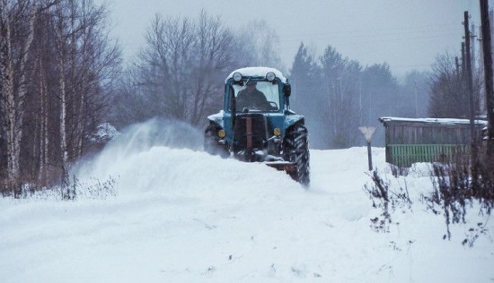
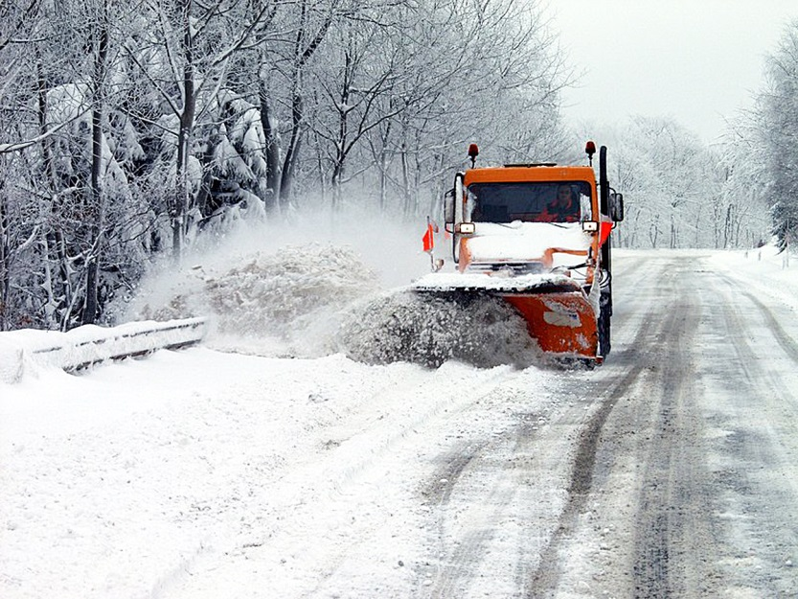
Расходы на Дорожное хозяйство
Включает в себя расходы на приведение в нормативное состояние дорог в Ишимовском сельском поселении
Наименование статьи расходов | 2019г. | 2020г. | 2021г.
Содержание автомобильных дорог | 195,7 | 209,9 | 213,4
Ремонт автомобильных дорог | 372,7 | 372,7 | 372,7
Тыс. руб.

Slide 13
Жилищно-коммунальное хозяйство
Тыс. руб.
Наименование статьи расходов | 2019 г. | 2020 г. | 2021 г.
Уличное освещение | 510,0 | 541,3 | 539,0
Прочие мероприятие по благоустройству | 28,1 | 24,6 | 24,6
Уплата налогов, сборов и иных платежей | 8,1 | 4,6 | 4,6

Slide 14
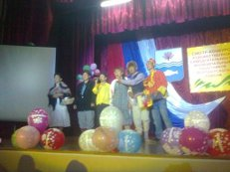
Расходы на культуру
Включают в себя расходы на организацию и проведение культурно массовых мероприятий
Наименование статьи расходов | 2019г. | 2020г. | 2021г.
Обеспечение деятельности казенных учреждений | 977,7 | 1062,2 | 1052,0

Slide 15
Расходы на социальное обеспечение
Расходы направленные на предоставление мер социальной поддержки отдельным категориям граждан
Тыс. руб.
Наименование статьи расходов | 2019г. | 2020г. | 2021г.
Пенсии за выслугу лет муниципальным служащим | 65,8 | 65,8 | 65,8
Пенсии за выслугу лет лицам, замещавшим выборные муниципальные должности | 47,7 | 47,4 | 47,4
Предоставление мер социальной поддержки отдельным категориям граждан, работающим в государственных и муниципальных организациях Пермского края и проживающим в сельской местности | 19,0 | 0,0 | 0,0

Slide 16
Спасибо за внимание!

